Slide 1

Arquitetura de Aplicações e APIs RESTful

Slide 2
Arquitetura Monolitica

Slide 3

Arquitetura Monolítica
Integração da interface de usuário e acesso a dados em uma única solução.
Compartilhamento de recursos:
processamento, memória, banco de dados e arquivos.
Vantagens:
Desenvolvimento mais rápido, fácil implantação, performance de API e testes simplificados.
Desvantagens:
Complexidade crescente, acoplamento, escalabilidade limitada e menor flexibilidade de tecnologia.

Slide 4
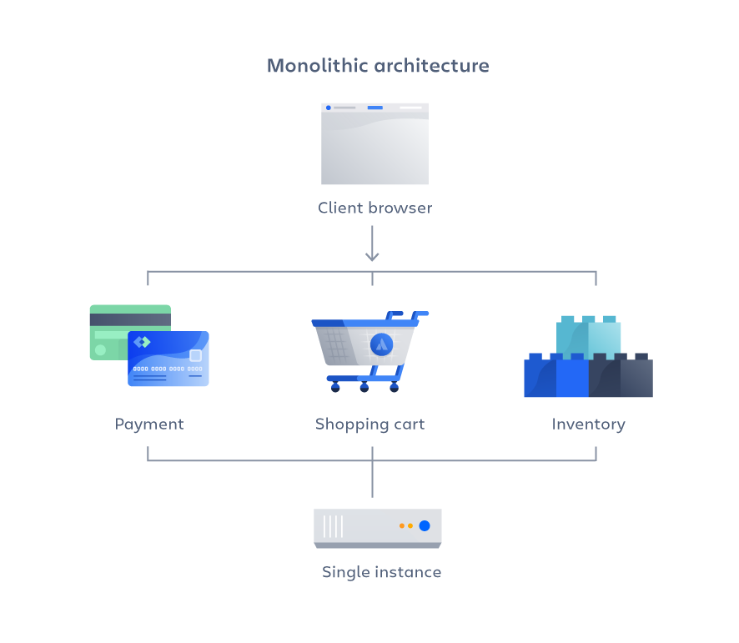

Slide 5
Arquitetura Arquitetura de Microsserviços

Slide 6
Arquitetura de Microsserviços
Aplicações funcionam de forma independente, mas interagem entre si.
Vantagens:
Baixo acoplamento
escalabilidade horizontal
controle de custos
flexibilidade tecnológica.
Desvantagens:
Maior complexidade
gestão de infraestrutura
necessidade de alinhamento entre equipes
desafio no troubleshooting.
*Troubleshooting é o processo sistemático de identificação, diagnóstico e resolução de problemas em sistemas, equipamentos ou processos

Slide 7
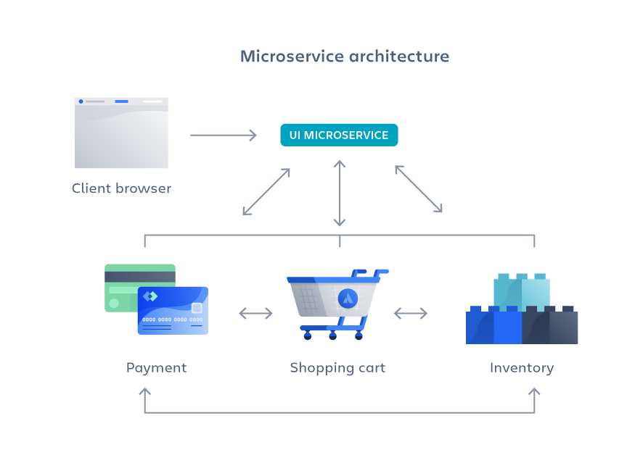

Slide 8
O Papel das APIs
Construindo APIs com Express.js

Slide 9
Tipos de API`s
Pública - construídas para que desenvolvedores fora da organização possam realizar integrações a serviços existentes
Externa - desenhadas para serem públicas, porém destinadas à integração com outra organização (empresa) devidamente autorizada.
Interna - tem por característica principal serem completamente inacessíveis fora da organização (empresa), mas podem ser agregadas a APIs Externas.

Slide 10
Terminologias Comuns
Endpoint - um endereço (URL) que executa uma determinada ação quando invocado
Parameter - um ou mais dados que podem ser enviados a API
API Call - Requisição à uma API
Stateless - processos onde os recursos consumidos não podem ser reutilizados, ou seja, nenhuma informação relativa a execuções anteriores é armazenada
API Keys - promovem uma camada de autenticação e autorização para o consumo dos endpoints
CORs - quando devidamente configurado, permite que requisições provenientes de outros domínios sejam corretamente atendidas pela API
Cross-Origin Resource Sharing ou, em português, Compartilhamento de Recursos de Origem Cruzada) é um mecanismo de segurança essencial implementado pelos navegadores web

Slide 11
API`s com Express
O Express.js é usado para criar as API`s e desacoplar a interface do usuário da camada de dados e muitas vezes para comunicação com outras API`s.
Objetivo:
Normalizar a construção e o consumo de APIs baseadas no modelo CRUD.
API é um acrônimo em inglês para Application Programming Interface. Em português, significa Interface de Programação de Aplicações

Slide 12
O Padrão RESTful
Fundamentos RESTful

Slide 13
Fundamentos RESTful
Comunicação entre Client e Server via HTTP.
Desacoplamento: transmissão de dados (JSON, XML) sem depender da interface.
Princípio Stateless: cada interação com o servidor não mantém estado.

Slide 14
Modelagem CRUD e HTTP
Mapeando Operações CRUD para Métodos HTTP

Slide 15
Fundamentos RESTful
Ação | Verbo | Rota | Status code
Create | POST | /customers | 201 | Cria um registro
Retrieve | GET | /customers /customers/1 | 200 200 | Recupera todos os clientes Recupera registro específico
Update | PUT PATCH | /customers/1 /customers/1 | 204 204 | Atualiza todo o registro Atualiza parte do registro
Delete | DELETE | /customers/1 | 204 | Exclui um registro

Slide 16
Estrutura do nosso Projeto
Organização de um Projeto RESTful (Express.js)

Slide 17
Fundamentos RESTful
src: Ponto de entrada (app.js).
routes: Definição de rotas (express.Router).
controllers: Lógica da aplicação.
dao: Camada de acesso a dados.
infra: Artefatos e configurações (banco de dados).

